Slide 1


EstiloExpress
Una aplicación para agendar citas con profesionales independientes en servicios de peluquería caninas, estética, belleza y barbería.
Integrantes : Jorge Acuña - Mercideu Francoise - Nicolas Ayarza
Docente : Jonathan Lopez

Slide 2
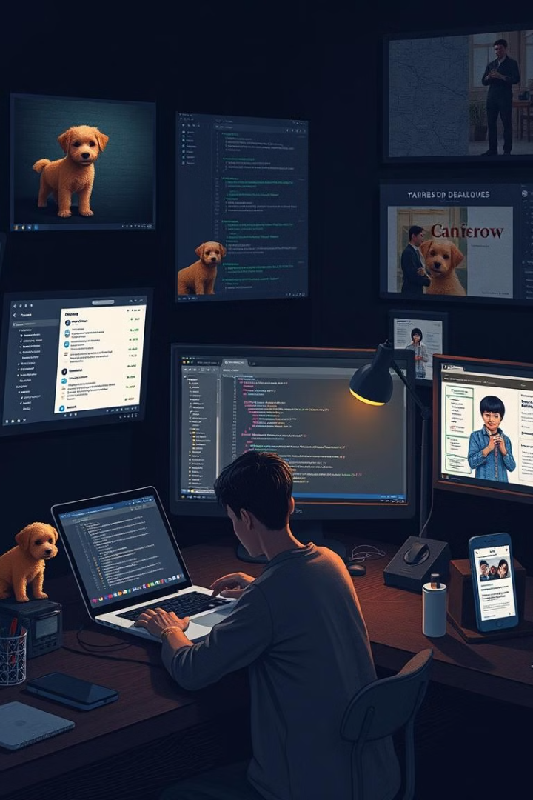
Desarrollo de la Aplicación
1
Idea
Facilitar la búsqueda de horarios disponibles.
2
Diseño
Interfaz sencilla e intuitiva.
3
Desarrollo
Creación de la aplicación móvil.
4
Pruebas
Verificar el funcionamiento y la facilidad de uso.
5
Lanzamiento
Disponible en tiendas de aplicaciones.

Slide 3

Problema
Dificultad para Encontrar Horarios
Falta de Transparencia
Pérdida de Tiempo
Llamadas telefónicas, listas de espera.
Horarios no actualizados, disponibilidad limitada.
Buscando citas, esperando confirmaciones.

Slide 4
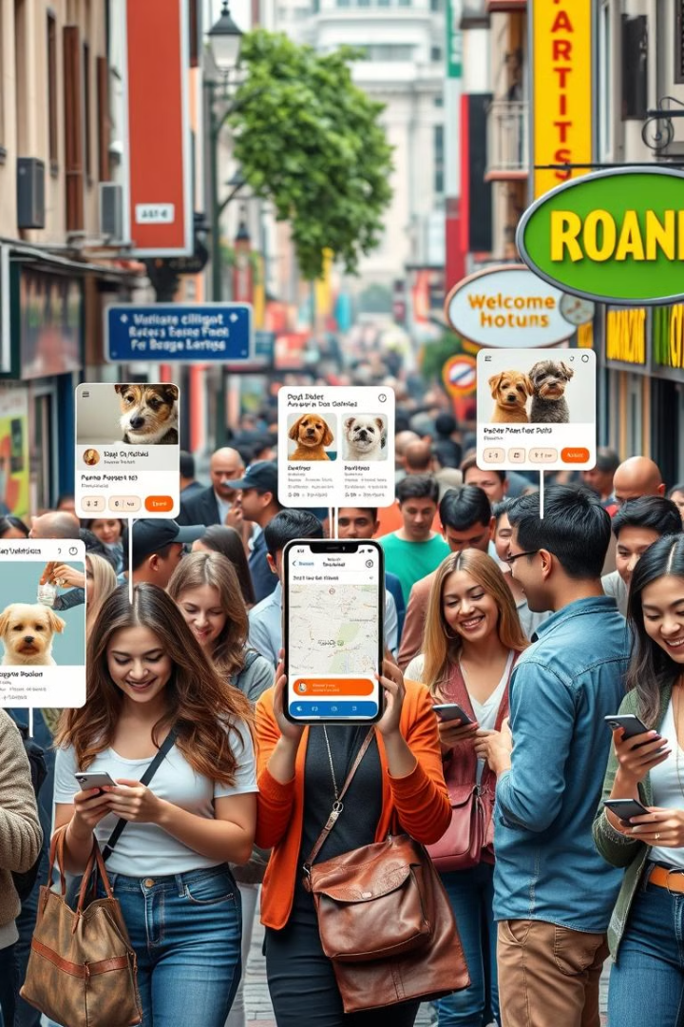
Solución: Aplicación Móvil
Reservas Online
Gestión de Perfiles
Agendar citas de forma rápida y fácil.
Información personal y preferencias.
Calendario y Recordatorios
Geolocalización
Encontrar profesionales
cercanos.
Notificaciones de citas y confirmación.

Slide 5

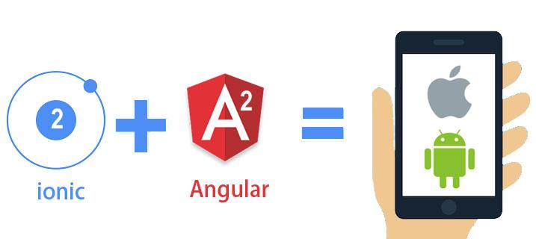
Desarrollo con Ionic y TypeScript
Ionic es un framework de código abierto que facilita la creación de aplicaciones móviles multiplataforma.
Angular es un framework de desarrollo web moderno.
TypeScript aporta tipado estático y una estructura organizada.
Esta combinación nos permite crear una aplicación móvil atractiva, con una interfaz intuitiva y un rendimiento óptimo.

Slide 6
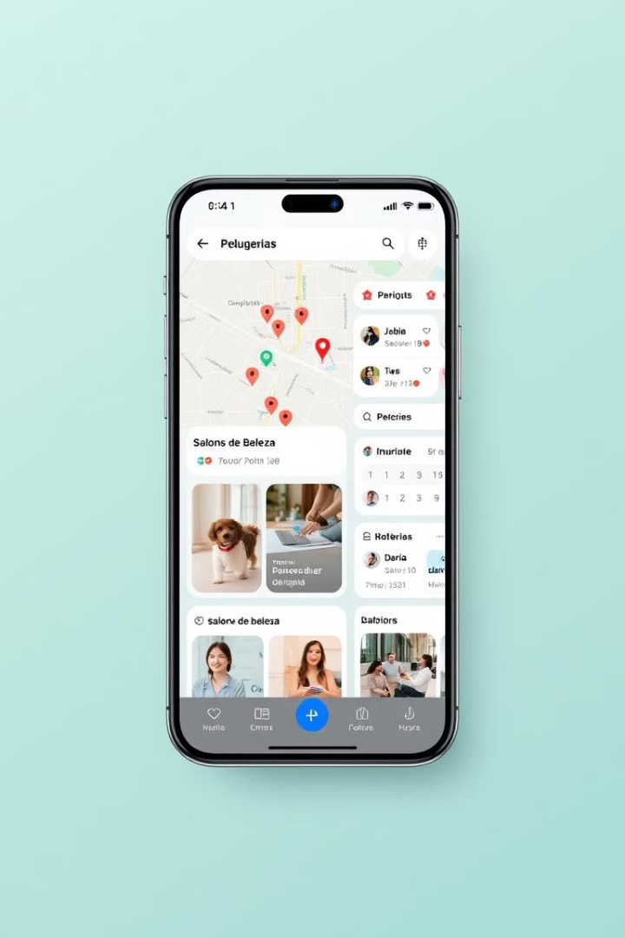
Características principales de la Aplicación
1
Gestión de perfil de usuarios
2
Geolocalización y ubicación en tiempo real
3
Notificaciones personalizadas
4
Sistema de reserva directa a través de chat

Slide 7
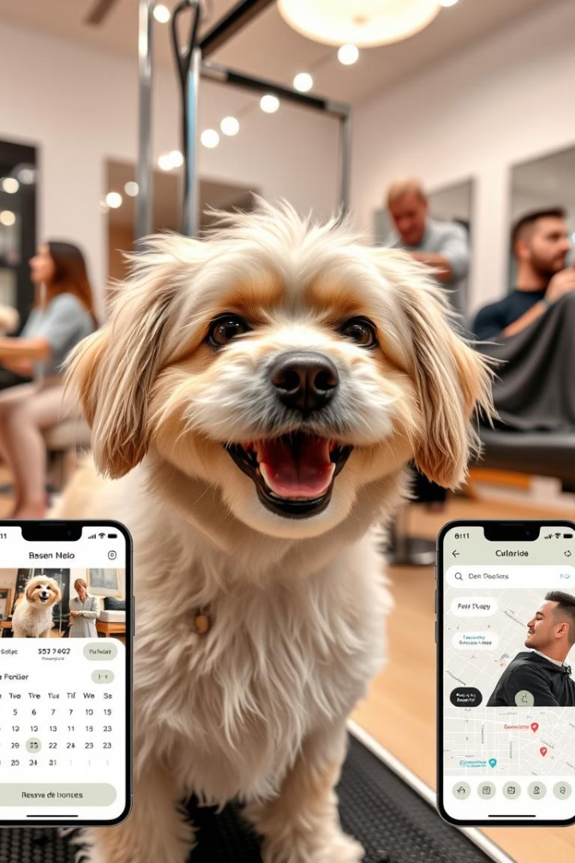
Beneficios
Clientes
Comodidad y flexibilidad.
Profesionales
Mayor eficiencia y organización.
Todos
Mejor comunicación y satisfacción.

Slide 8





Conclusión y Próximos Pasos
Lanzamiento de la Aplicación
Disponibilidad en tiendas de aplicaciones.
Marketing y Promoción
Dar a conocer la aplicación.
Análisis de Datos
Mejorar la aplicación en base a su uso.
Nuevas Funcionalidades
Expandir la funcionalidad de la aplicación.

